Slide 1
Öfke yönetimi

Slide 2
ÖFKE;
A. Normal,
B. Herkes tarafından hissedilen,
C. Güçlü fakat kontrol edilmesi öğrenilebilen,
D. Saldırganlıkla aynı şey olmayan
(saldırganlık; öfkenin kontrol edilemediği durumda ortaya çıkan bir davranıştır),
Mutluluk üzüntü korku nefret sevinç neşe gibi insanda varolan duygulardan birisi de öfkedir.
BİR DUYGUDUR.
Özenle dikkate alınması gereken işaretçidir.

Slide 3
Öfke doğal normal her insana ait bir duygudur.
Öfke bir duygudur davranış tarzı değildir.
Sürekli öfke sağlık için zararlı olabilir.
Öfke çoğu zaman tehlikesiz zararsız risksiz bir hale getirilebilir.
Öfkenin ifade ediliş şekli çözüme yönelik olmalıdır.

Slide 4
İtilmişlik
kaygı
hayal kırıklığı
korku
üzüntü
merak
ÖFKE
yalnızlık
endişe
değersizlik
sıkıntı
kaygı
Engellenmişlik
travma

Slide 5
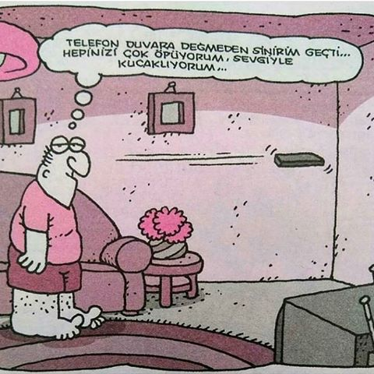

Slide 6
Öfke Kontrolü
Öfkeyi doğru ifade etme becerisini kazanmaya
“öfke kontrolü” denir.
Öfke kontrolünde temel amaç;
kişinin kendisine ve çevresindekilere
zarar vermeyecek şekilde duygusunu ifade etme becerisini
kazanmasıdır.

Slide 7
İletişim becerileri
• Atılganlık (kendini ifade etme) – haklarınızı sağlıklı yollarla ifade etme becerisini öğretir.
• Dinleme – İletişim kanallarınızı açık tutmanızı sağlar.
• Arabuluculuk – İki insan arasındaki çatışmayı fikir birliğine vararak çözme sürecidir.
• Özeleştiri – Yapıcı eleştiri yapabilme ve alabilme becerisidir.
• Yansıtma – Kişinin, davranışının kabul edilemez olduğunu
algılama sorumluluğunu alma becerisidir. Tanımlandıktan sonra,
kabul edilemez olan davranış özel olarak açıklanır. Durum
somut ve açık olarak ifade edilir.
• övmek – Diğer kişinin savunmacı davranma şansını azaltır.

Slide 8
Öfkenin ifade edilme şekli ;
kültürel özelliklere ve beklentilere
öğrenilmiş davranışlara
ailenin davranış şekillerine
eğitim durumuna
yaşa
ve cinsiyete göre değişmektedir.

Slide 9
Seni en çok öfkelendiren şeyler nelerdir?

Slide 10
ÖFKE TESPİT FORMU
Beni öfkelendiren şeyler | Duygularım | Duygularımı ifade etme yolları yollarım | Ne yapmalıyım ?

Slide 11
Herkesin arada sırada öfkelenebileceğini düşünüyor musunuz?

Slide 12
Öfkelenince ne yapıyorsun ?
Peki bu sorunu çözmeye yardımcı oluyor mu?
Yeni bir sorun mu yaratıyor?
Sonradan pişman olacağın bir şey mi?
Mantıklı mı?
Sana veya karşındakine zarar veriyor mu?
Çözüme yönelik mi?

Slide 13
*Öfkenin A-B –C si (neden- davranış-sonuç)
*Öfkenin A-B-C si formu
Neden öfkelendim? | Ne yaptım? | Sonuç

Slide 14
UYGUN MU
UYGUN DEĞİL Mİ

Slide 15
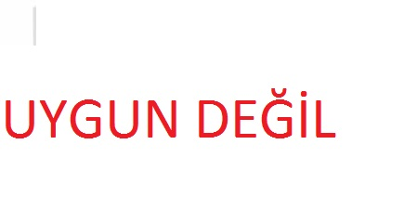
Çabuk öfkelenirim

Slide 16
Yaptığım bir işten sonra takdir edilmemek canımı sıkar

Slide 17

Öfkelenince kontrolümü kaybederim

Slide 18
Başkaların önünde eleştirilmek beni çileden çıkarır.

Slide 19
Engellendiğimde içimden bir şeylere vurmak gelir.

Slide 20


Öfkemi kontrol ederim

Slide 21
Kızgınlığımı uygun bir şekilde gösteririm.

Slide 22
Öfkemi içime atarım

Slide 23
Başkalarına karşı sabırlıyımdır.

Slide 24
Somurtur ya da surat asarım

Slide 25
İnsanlardan uzak dururum

Slide 26
Soğukkanlılığımı korurum

Slide 27
Kapıları çarpmak gibi şeyler yaparım

Slide 28
İçin için köpürürüm ama göstermem

Slide 29
Davranışlarımı kontrol ederim

Slide 30
Öfkem kontrolden çıkmadan kendimi durdurabilirim

Slide 31
Çoğu kişiye oranla daha çabuk sakinleşirim

Slide 32
Beni öfkelendiren kişiye neler hissettiğimi söylerim

Slide 33
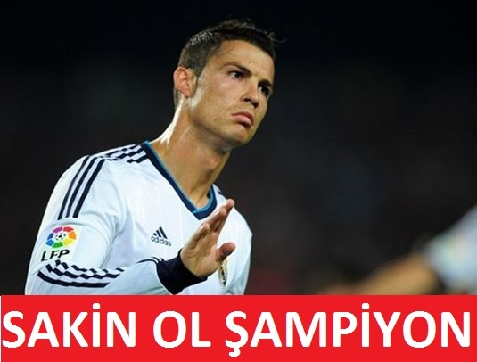
PEKİ ÖFKELENİNCE NE YAPMALI
Sakin ol sadece rahatla

Slide 34
Ben soğukkanlıyım kendimi kontrol edebilirim
Gerçek bereket kaynağı, kendimizi tanımaktır.

Slide 35
Değiştiremeyeceğim olayları olduğu gibi kabul etmeliyim
Hava durumunu değiştirmek elimizde değilken yağmur yağıyor diye öfkelenmek mantıklı mı?
Değiştiremeyeceğimiz başka neler var?

Slide 36
Neler istediğimi düşünmeliyim

Slide 37

Çok fazla öfkelenmek için bir sebep yok

Slide 38
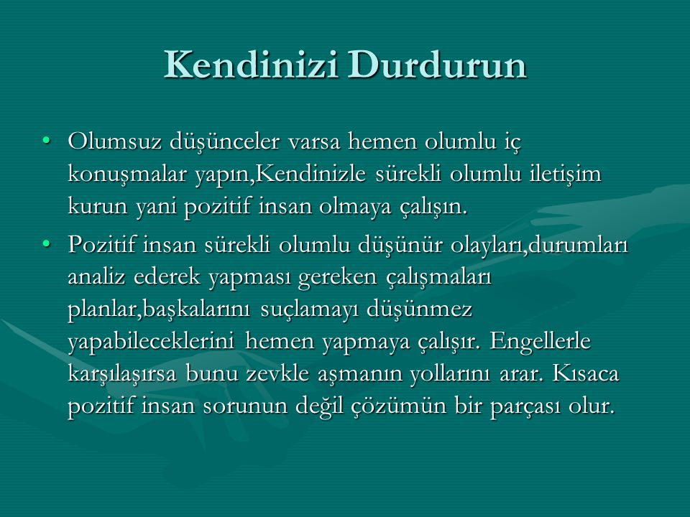
Olumlu şeylere bakmalıyım

Slide 39

Olayların kişilerin beni öfkelendirmesine izin vermeyeceğim

Slide 40
Böyle davranması onun ayıbıdır.

Slide 41
Annem bana dondurma almadı☺
Bu olay beni çok fazla öfkelendirecek kadar önemli değil.

Slide 42
Bazen bazı insanlar beklediğim gibi davranmayabilir.

Slide 43
Bazen bazı olaylar düşündüğüm gibi olmayabilir.

Slide 44
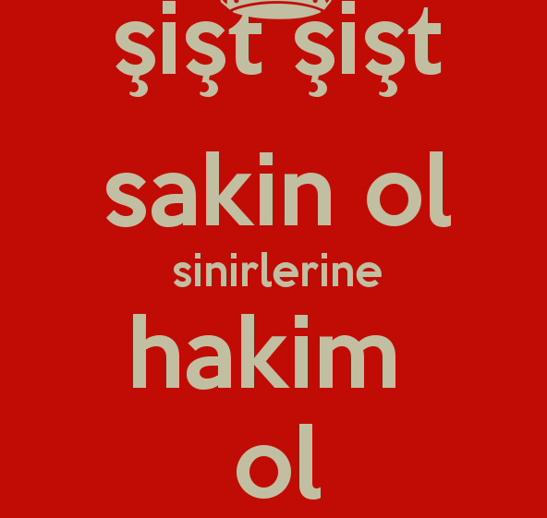
Sakin olmak zamanı

Slide 45

Derin nefes alıp sakinleşmenin zamanı

Slide 46
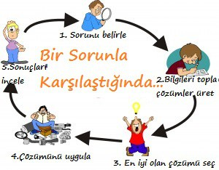
Bu sorunu konuşabilirim her şeyin çözümü var.

Slide 47
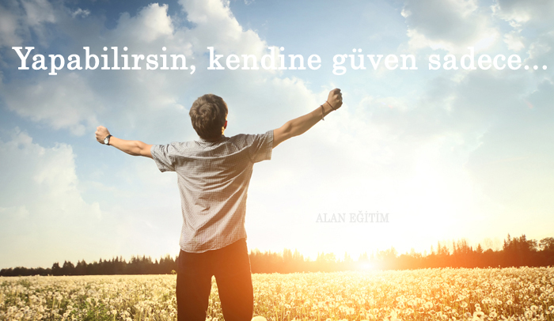
Kendime hakimim

Slide 48
Bu sorunu çözebilirim
Her şeyi konuşabilen insanlar her sorunu çözebilirler.

Slide 49
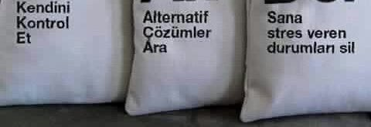
Öfkelenmem normal ama kendimi kontrol edebilirim

Slide 50
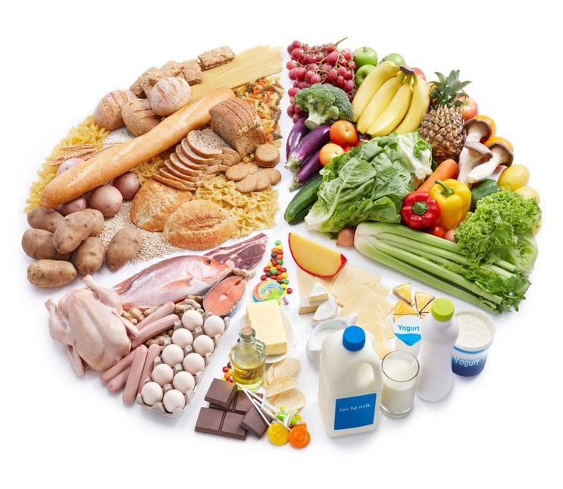
Sağlıklı beslen

Slide 51

Hobi edin sevdiğin şeylerle meşgul ol

Slide 52
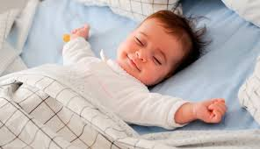
Uyku düzenine özen göster

Slide 53

Pozitif düşün

